Slide 1
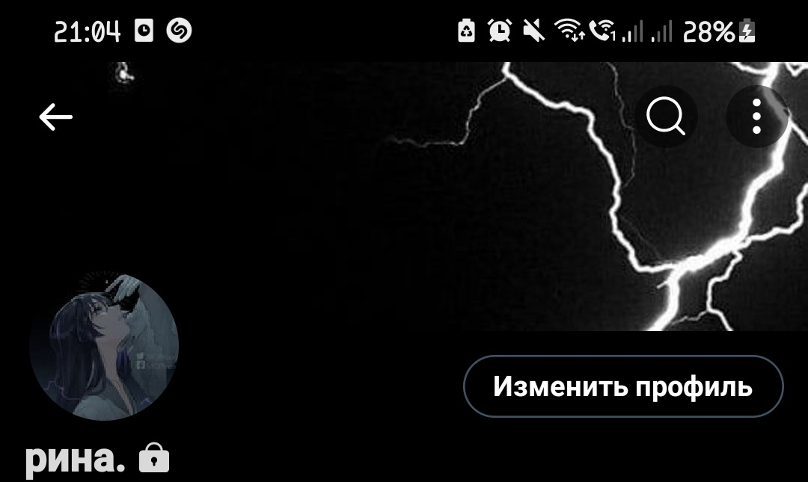
Обработка фотографий.
Цель работы: • сделать шапку профиля. План работы: • найти исходное фото шапки профиля; • обработать шапку профиля.

Slide 2
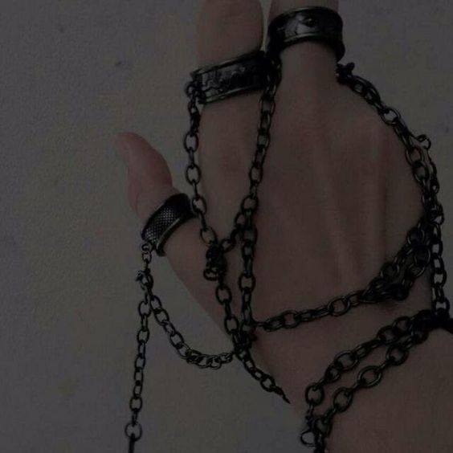
Найти исходное фото, которое далее будет использовано в качестве шапки профиля.
Начать работу в приложении PicsArt.

Slide 3
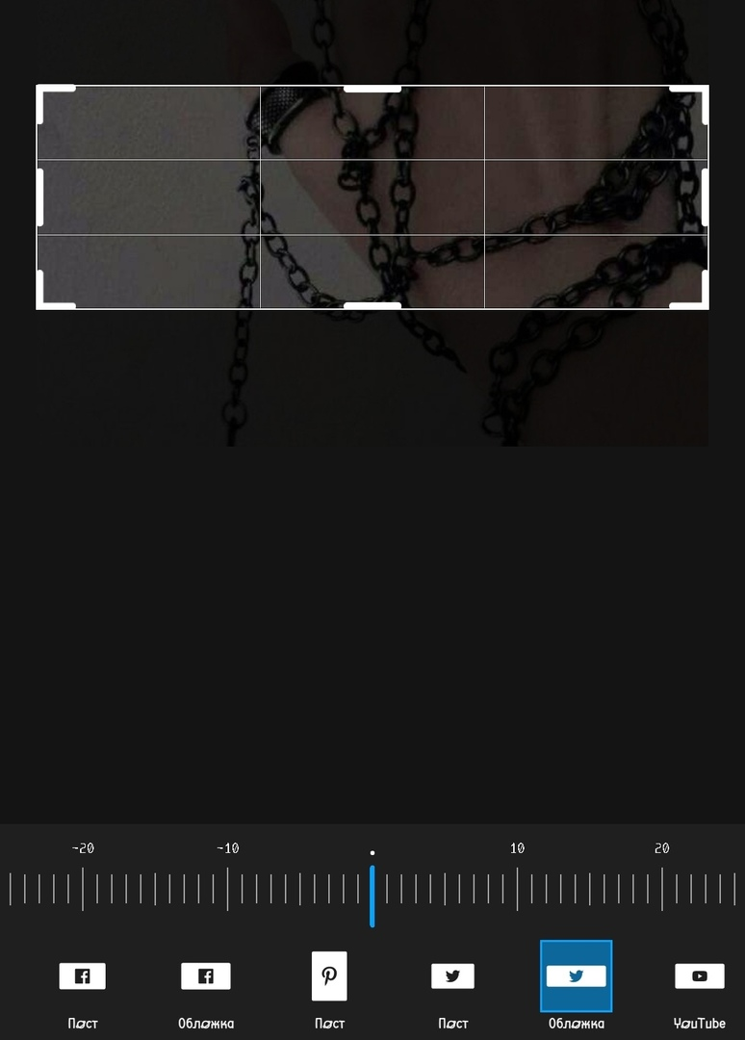
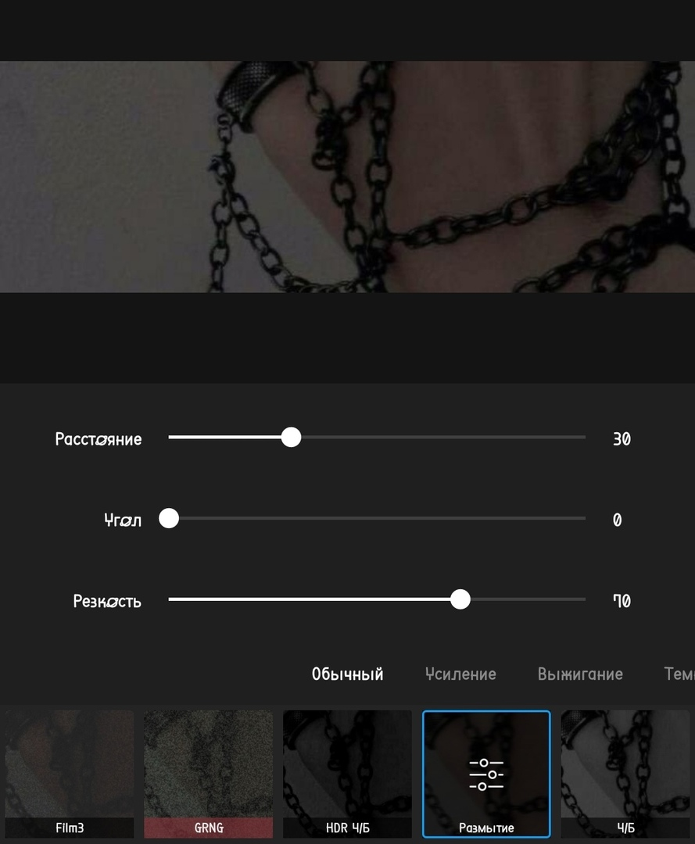
- Обрезать фото.
- Наложить нужные фильтры.

Slide 4
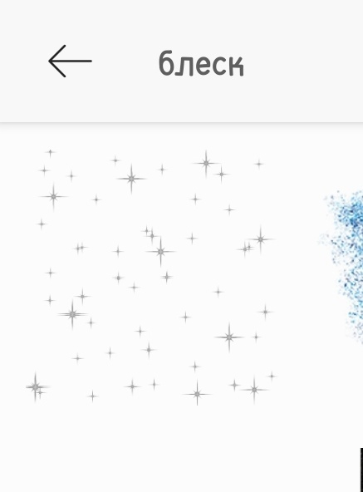
- Добавить эффект.
прозрачность 50%

Slide 5
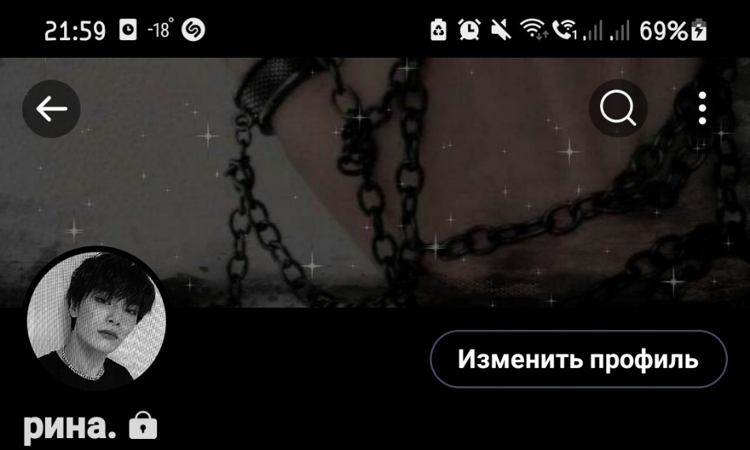
3. Поменять шапку профиля.

Slide 6
Спасибо за внимание!

